Slide 1

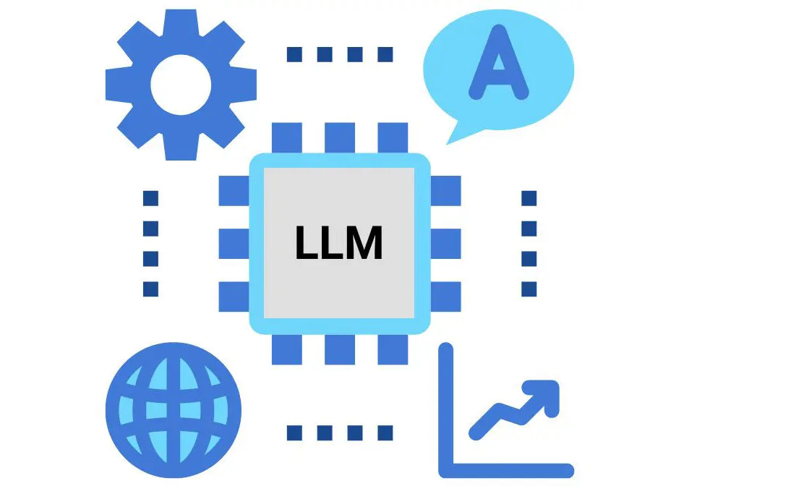
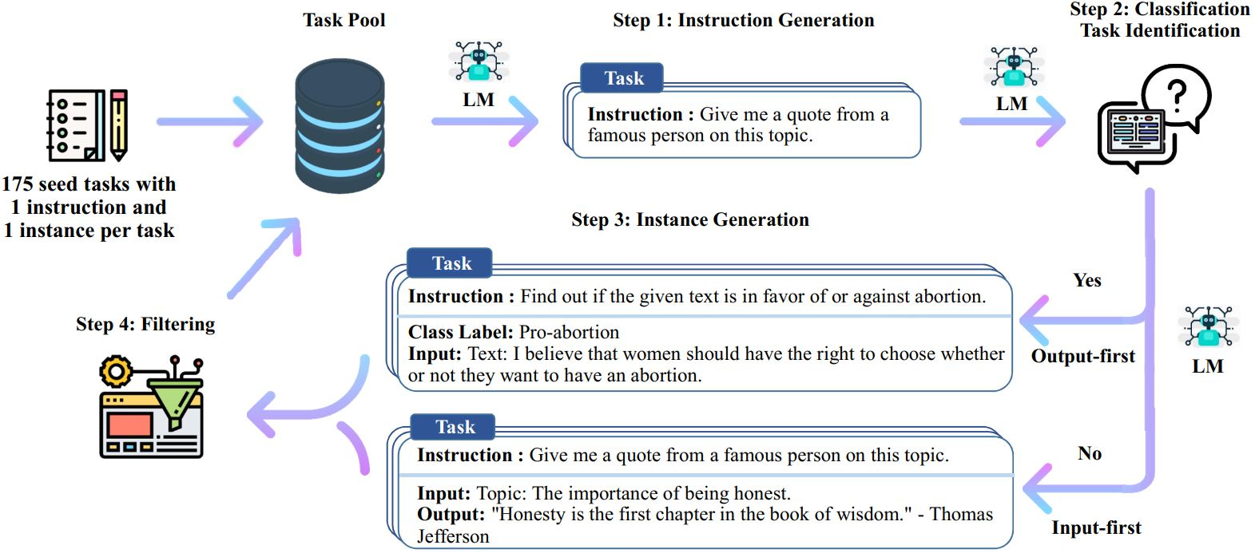
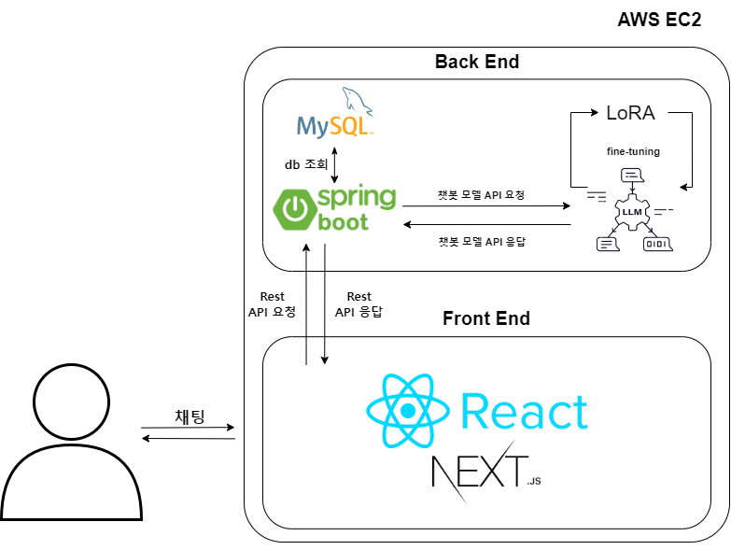
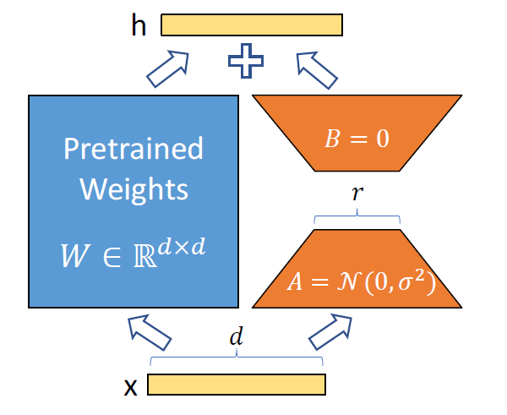
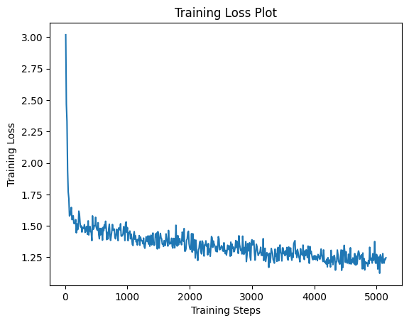
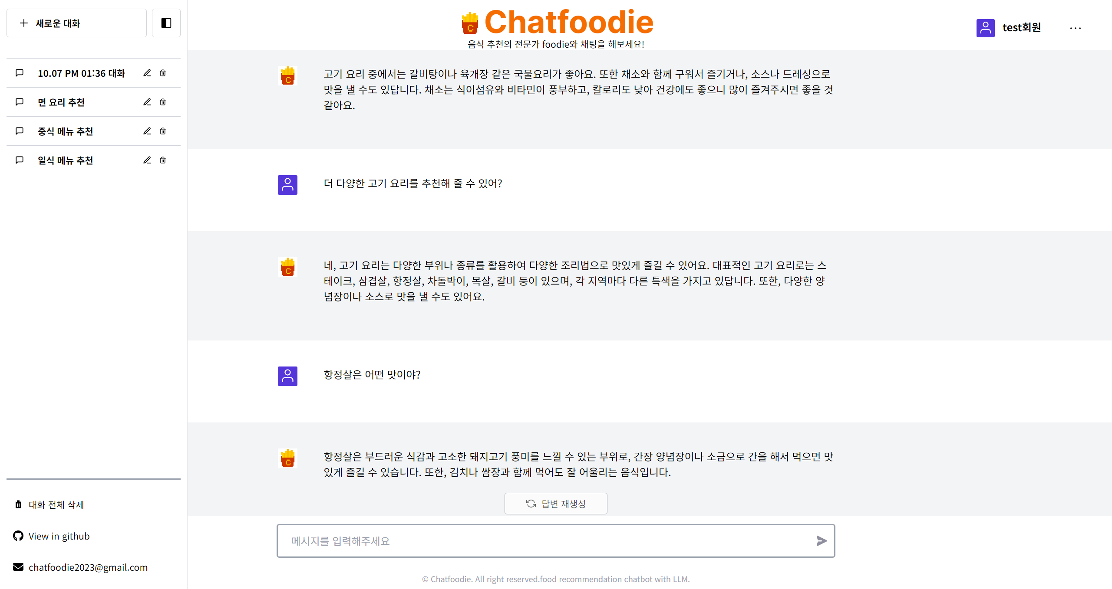
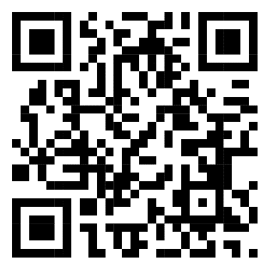
41
LLM(Large Language Model)을 사용한
AI 챗봇 연구
드론 제어를 통한 스마트 셀피 서비스
팀명
쩝쩝 학사
참여학생
안혜준, 박성민, 박진영
지도교수
김호원
제목 1
과제 목표
과제 개요
LLM을 학습 시켜 사용자에게 음식 메뉴를 추천하는 챗봇 서비스를 개발한다.
과제 목표 및 내용
LLM에 음식 추천을 위한 데이터를 파인튜닝 시킴으로써 맞춤형 음식 추천 서비스 뿐만 아니라 일반적인 대화도 가능하게 한다. 또한, 웹 환경으로 서비스를 배포함으로써 편리한 UI와 함께 접근성과 사용성을 높인다.
학습을 위한 음식 추천 대화 데이터 수집
언어 모델 LoRA 파인튜닝
챗봇 웹 서비스 개발
과제 내용
LLM 개발
웹 서비스 개발
Self-instruct
LoRA
기존 수집한 음식 추천 데이터에 self-instruct 기법을 적용하여 모델 학습용 데이터 추가 생성
생성된 데이터로 언어 모델 LoRA 파인튜닝
사용자가 웹사이트에 채팅을 입력하면 서버에서 LLM을 통해 답변을 생성하여 채팅 진행
회원별 음식 선호도 조사를 통해 맞춤 음식 추천
최종 Training Loss
최종 결과
사용자는 웹사이트를 통해서 음식을 추천 받을 수 있고 음식에 대한 정보도 제공 받을 수 있다.
바로가기
2023

